Slide 1
Inducción Específica – Proyectos
Seguridad y Salud Ocupacional
2022
Notes:
Tiempo: 2 min
Acumulado: 2 min
Comentarios: Explicar el propósito del curso (conocer a Gold Fields, entender los conceptos y las herramientas utilizados en GF para la gestión de Seguridad, Salud Ocupacional, Prevención del COVID-19, Higiene, Respuesta a emergencia, Medio ambiente, Gestión de energía, Gestión Social , Derechos humanos y acoso sexual). Empatizar con los participantes (preguntar cómo se encuentran), entregar lista de asistencia de GF (explicar como se completa esta información), explicación de entrega de cargos del RISSO, DS 024-2016-EM y DS 023-2017-EM.

Slide 2




Recomendaciones
AGENDA
PARTICIPACIÓN
ATENCIÓN
MEDIDAS DE SEGURIDAD
Notes:
Tiempo: 1 min
Acumulado: 3 min
Comentarios: Explicar las reglas de seguridad para el desarrollo de la inducción:
La inducción se desarrolla a través de la plataforma Webex. Todo participante debe tener instalada la aplicación y conectarse minutos antes para hacer las pruebas necesarias.
El inicio de capacitación se da a las 07:00 horas, con un break a las 10:00 horas y horario de refrigerio a las 13:00 horas, se retomará la sesión a las 14:00 horas, con un break a las 15:30 horas y culmina a las 17:00 horas.
La tolerancia máxima permitida es de 10 minutos. Pasado el plazo, no se considerará en el curso al participante.
Los colaboradores deben participar activamente, levantar la mano ante alguna duda. La participación en la sesión online será a través del micrófono.
En la sesión online, deben mantener sus micrófonos silenciados durante la explicación del instructor.
Respetar las opiniones de otros participantes, aclarar cuando un comentario no es adecuado.
No utilizar equipos electrónicos que puedan distraer la atención.
Prestar atención y escuchar de manera activa el desarrollo del curso, participando de manera activa de las dinámicas propuestas.
Identificar las salidas de emergencia y rutas de evacuación.

Slide 3
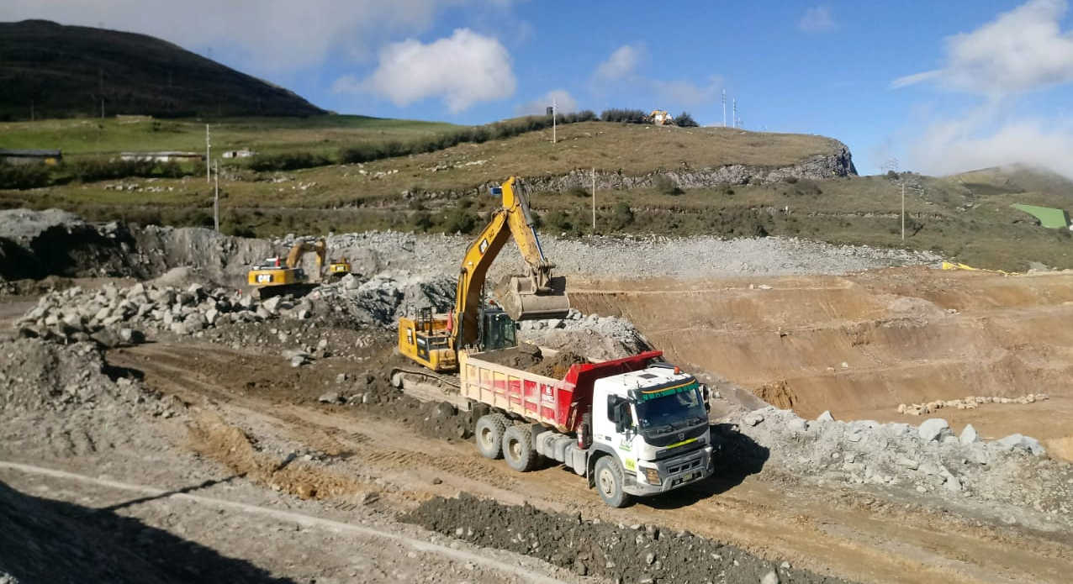
Compartir de Seguridad
Notes:
Tiempo:
Acumulado:
Comentarios:

Slide 4
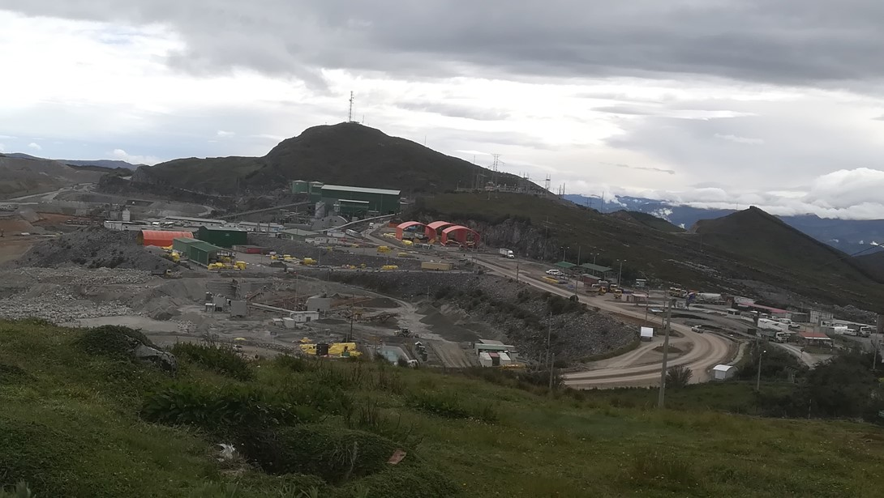
Bienvenidos a Gold Fields
¡Si no podemos operar de manera segura, no operamos!
Gold Fields les da la más cordial bienvenida, por lo que solicitamos su atención para brindarles información que hará su estadía la más segura y saludable posible y que nos permitirá seguir manteniendo un ambiente de trabajo seguro.
Notes:
Tiempo:
Acumulado:
Comentarios:

Slide 5
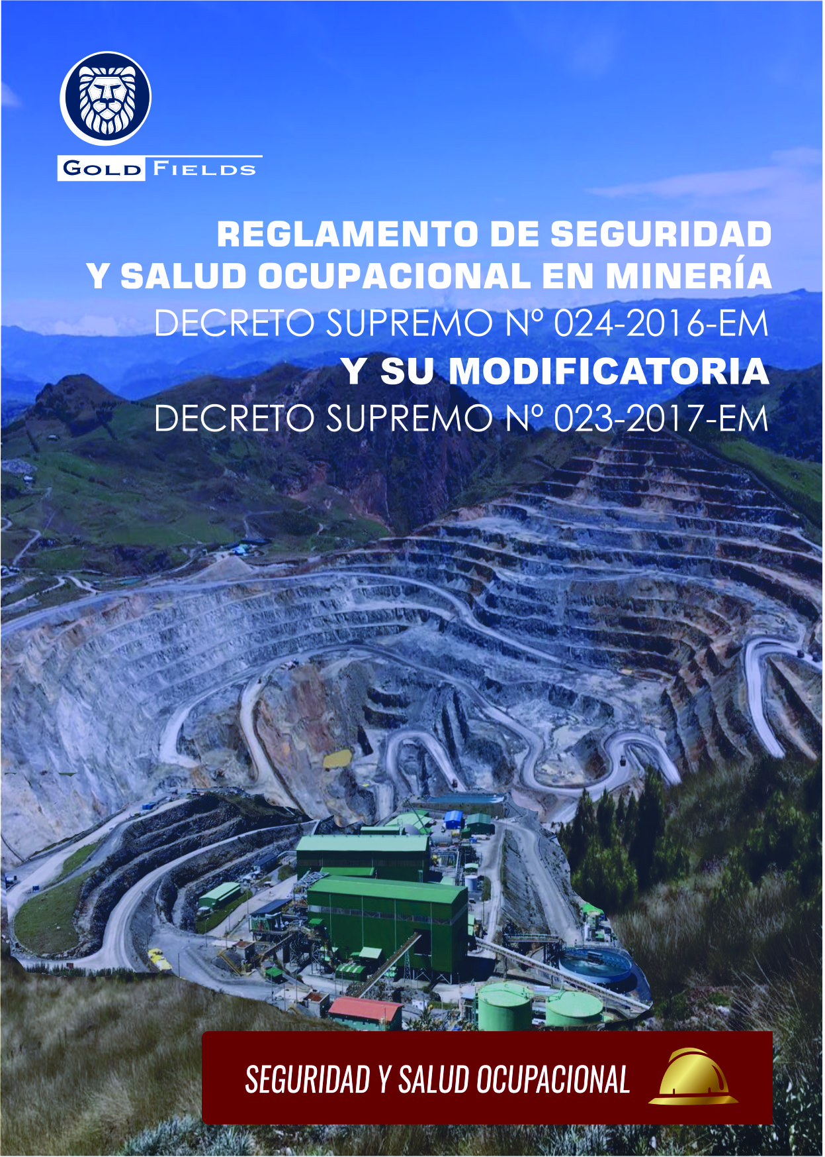
Base Legal
DS-024-2016-EM y su Modificatoria DS-023-2017-EM
Articulo 72
Notes:
Tiempo:
Acumulado:
Comentarios: Cuando un trabajador nuevo ingrese a una unidad minera recibirá en forma obligatoria lo siguiente:
Inducción y orientación básica no menor de ocho (8) horas, de acuerdo al ANEXO Nº 4.
Capacitación específica teórico-práctica en el área de trabajo. Esta capacitación en ningún caso podrá ser menor de ocho (8) horas diarias durante cuatro (4) días, en actividades mineras y conexas de alto riesgo, según el ANEXO Nº 5 y no menor de ocho (8) horas diarias durante dos (2) días en actividades de menor riesgo.
En el caso de que el trabajador ingrese a la unidad minera para realizar labores especiales de mantenimiento de instalaciones y equipos y otras que no excedan de treinta (30) días, recibirá una inducción de acuerdo al ANEXO N° 4, no menor de cuatro (4) horas. La inducción de acuerdo al anexo indicado tendrá una vigencia de un (1) año para la misma unidad minera.
Luego de concluir la inducción y capacitación indicadas, el Área de Capacitación emitirá una constancia en la que se consigne que el trabajador es apto para ocupar el puesto que se le asigne

Slide 6
Procedimiento SSYMA – P0303 V22 “Capacitación”
Todo personal nuevo o transferido recibe la inducción específica dentro de los primeros 10 días de trabajo, estos se cuentan a partir del día siguiente emitido el fotocheck.
Dejar constancia de su participación mediante el Formato de Inducción Especifica (SSYMA-P-03.03-F02), cuyo contenido está alineado con los requerimientos del D.S. 024-2016-EM y su modificatoria (D.S. 023-2017-EM), temas ambientales y de energía.
Si transcurridos los 10 días desde la entrega del fotocheck permanente, el trabajador / supervisión no ha evidenciado el desarrollo de la inducción específica y la constancia de trabajador APTO, se procederá a comunicar al equipo de emisión de FOTOCHECKS el bloqueo de este, imposibilitando con ello el desarrollo de actividades en nuestras locaciones.
Notes:
Tiempo:
Acumulado:
Comentarios:

Slide 7

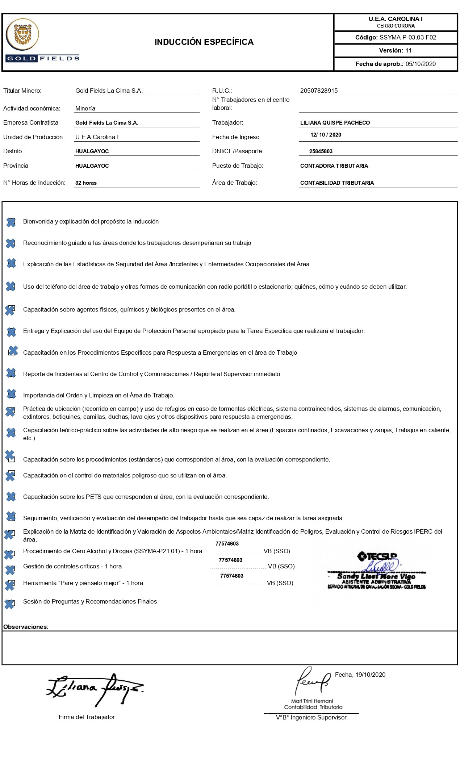
Procedimiento SSYMA – P0303 V22 “Capacitación”
Inducción General
El trabajador aprueba la inducción para obtener fotocheck.
NOTA: Solo aplica para quienes obtienen fotocheck Permanente.
Inducción Específica
Una vez obtenido el fotocheck permanente el trabajador debe iniciar el proceso de inducción específica aplicando los siguientes pasos:
1
El trabajador se presenta a su puesto de trabajo.
La Inducción Específica es impartida por el supervisor directo, en los 10 primeros días de haber ingresado a su puesto de trabajo.
2
Notes:
Tiempo:
Acumulado:
Comentarios:

Slide 8

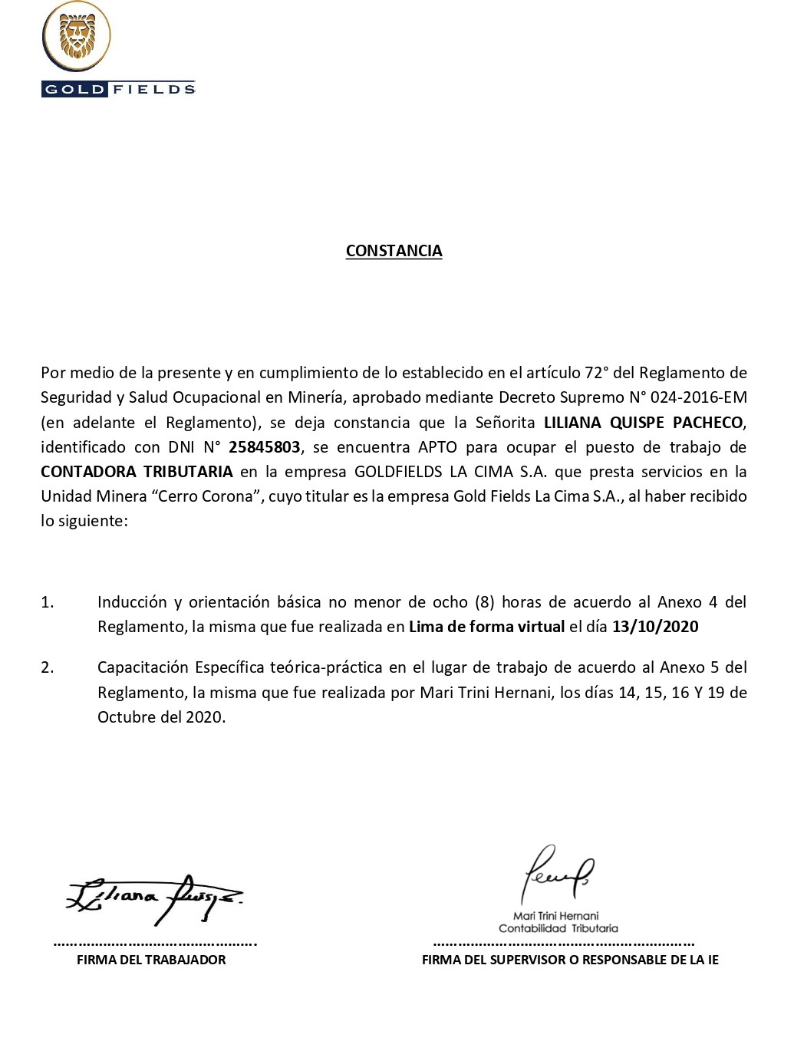

Procedimiento SSYMA – P0303 V22 “Capacitación”
COMPLEMENTA la Inducción Específica con los siguientes 6 cursos:
Pare y Piénselo Mejor (1 hora)
Procedimiento de Cero Alcohol y Drogas (1 hora)
Sensibilización en Gestión de Controles Críticos (1 hora)
Gestión del Comportamiento (1 hora)
Fatiga y Somnolencia(2 horas)
Liderazgo con coraje (4 horas)
3
La EECC/GF, deja constancia de la participación de su personal mediante el Formato de Inducción Especifica y la Constancia de Trabajador Apto.
4
Verifica la conformidad de los documentos correspondientes a la Inducción Específica y que el personal cuente con los cursos complementarios a la misma, en un plazo no mayor a 24 horas.
5
Notes:
Tiempo:
Acumulado:
Comentarios:

Slide 9

Procedimiento SSYMA – P0303 V22 “Capacitación”
El trabajador se encuentra APTO para realizar las labores asignadas.
Gold Fields valida el Anexo 05 y se envía a la EECC y/o GF para los fines pertinentes.
SI
6
Conforme
Se reinicia en el paso que corresponda de acuerdo a las observaciones.
Gold Fields notifica a la EECC y/o GF las observaciones para que puedan ser subsanadas en un plazo no mayor a 5 días.
NO
Notes:
Tiempo:
Acumulado:
Comentarios:

Slide 10
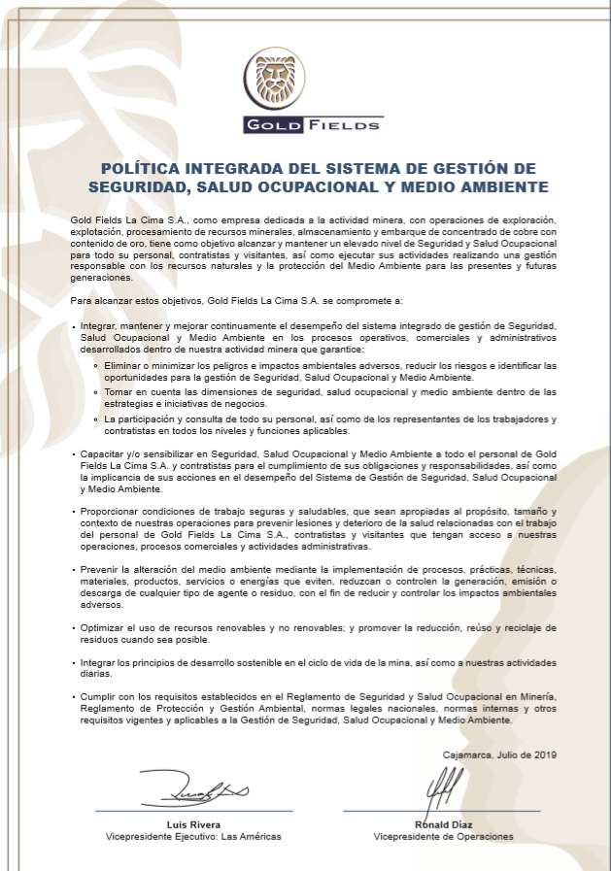
Política SSYMA
Gold Fields La Cima S.A., como empresa dedicada a la actividad minera, con operaciones de exploración, explotación, procesamiento de recursos minerales, almacenamiento y embarque de concentrado de cobre con contenido de oro, tiene como objetivo alcanzar y mantener un elevado nivel de Seguridad y Salud Ocupacional para todo su personal, contratistas y visitantes, así como ejecutar sus actividades realizando una gestión responsable con los recursos naturales y la protección del Medio Ambiente para las presentes y futuras generaciones.
Capacitar y/o Sensibilizar en Seguridad, Salud Ocupacional y Medio Ambiente a todo el personal de Gold Fields La Cima S.A, y contratistas para el cumplimiento de sus obligaciones y responsabilidades, así como la implicancia de sus acciones en e desempeño del Sistema de Gestión de Seguridad, Salud Ocupacional y Medio Ambiente.
Integrar, mantener y mejorar continuamente el desempeño del sistema integrado de gestión de Seguridad, Salud Ocupacional y Medio Ambiente en los procesos operativos, comerciales y administrativos desarrollados dentro de nuestra actividad minera que garantice:
Eliminar o minimizar los peligros e impactos ambientales adversos, reducir los riesgos e identificar las oportunidades para la gestión de Seguridad, Salud Ocupacional y Medio Ambiente.
Para alcanzar estos objetivos, Gold Fields La Cima S.A. se compromete a:
Tomar en cuenta las dimensiones de seguridad, salud ocupacional y medio ambiente dentro de las estrategias e iniciativas de negocios.
La participación y consulta de todo su personal, así como de los representantes de los trabajadores y contratistas en todos los niveles y funciones aplicables.
Proporcionar condiciones de trabajo seguras y saludables que sean apropiadas al propósito, tamaño y contexto de nuestras operaciones para prevenir lesiones y deterioro de la salud relacionados con el trabajo del personal de Gold Fields La Cima S.A, contratistas y visitantes que tengan acceso a nuestras operaciones, procesos comerciales y actividades administrativas.
Prevenir la alteración del medio ambiente mediante la implementación de procesos, prácticas técnicas, materiales, productos, servicios o energías que eviten, reduzcan o controlen la generación, emisión o descarga de cualquier tipo de agente o residuo, con el fin de reducir y controlar los impactos ambientales adversos.
Optimizar el uso de recursos renovables y no renovables; y promover la reducción, reuso y reciclaje de residuos cuando sea posible.
Integrar los principios de desarrollo sostenible en el ciclo de vida de la mina, así como a nuestras actividades diarias.
Cumplir con los requisitos establecidos en el Reglamento de Seguridad y Salud Ocupacional en Minería, Reglamento de Protección y Gestión Ambiental, normas legales nacionales, normas internas y otros requisitos vigentes y aplicables a la Gestión de Seguridad, Salud Ocupacional y Medio Ambiente.
Notes:
Tiempo:
Acumulado:
Comentarios:

Slide 11
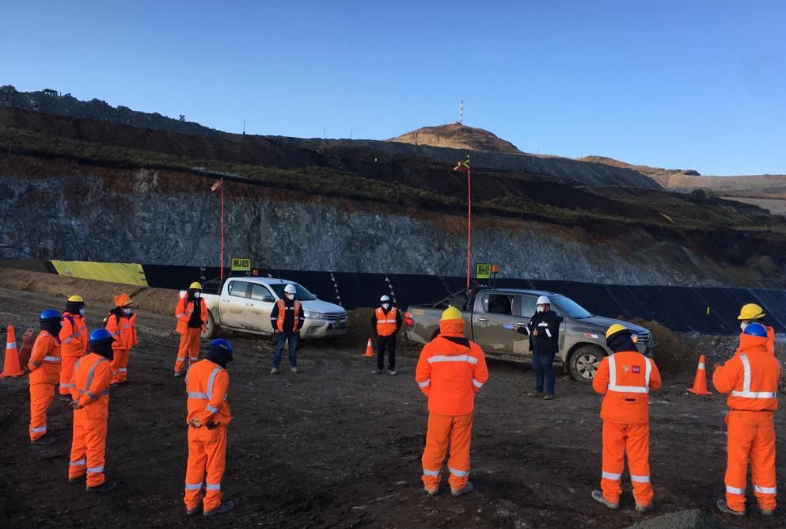
¿Qué es la Inducción Específica?
Capacitación específica teórico – práctica en el área de trabajo. Esta capacitación puede ser:
No menor de ocho (8) horas diarias durante cuatro (4) días
En actividades mineras y conexas de alto riesgo
No menor de (8) horas diarias durante (2) días
En actividades de menor riesgo.
En GF, se ha definido que todo personal con fotocheck permanente deberá contar con 32 horas mínimas de capacitación
Notes:
Tiempo:
Acumulado:
Comentarios:

Slide 12
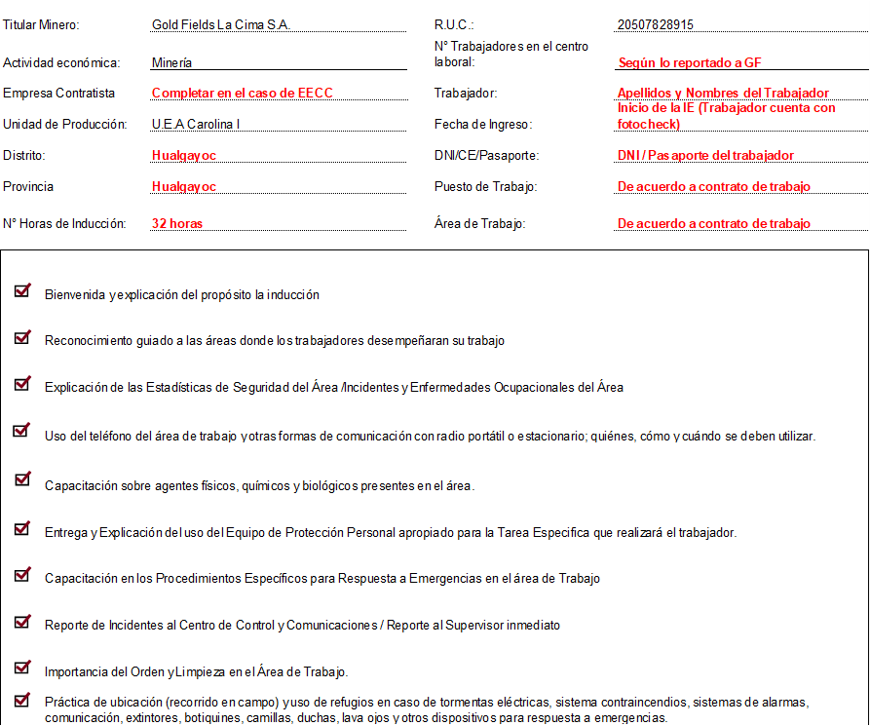
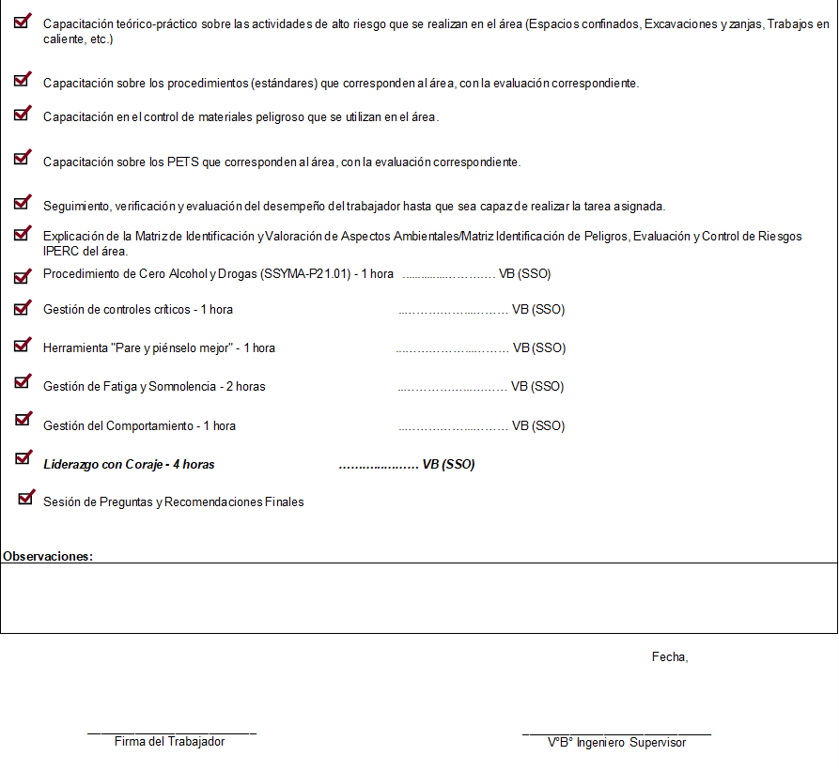
¿Qué es la Inducción Específica?
La Inducción Específica es impartida por el supervisor directo del trabajador, debiéndose dejar constancia y firma en el formato SSYMA-P-03.03-F02 Inducción Específica.
Fecha de fin de capacitación no menor a 04 días hábiles de trabajo posterior al ingreso del trabajador a las instalaciones de Gold Fields.
Notes:
Tiempo:
Acumulado:
Comentarios:

Slide 13
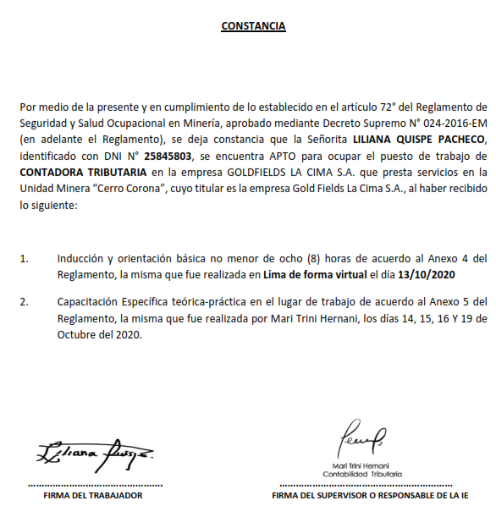
¿Qué es la Inducción Específica?
Luego de concluir la Inducción y Capacitación indicada, se debe emitir una constancia en la que se consigna que el trabajador es apto para ocupar el puesto que se le asigna.
Notes:
Tiempo:
Acumulado:
Comentarios:

Slide 14
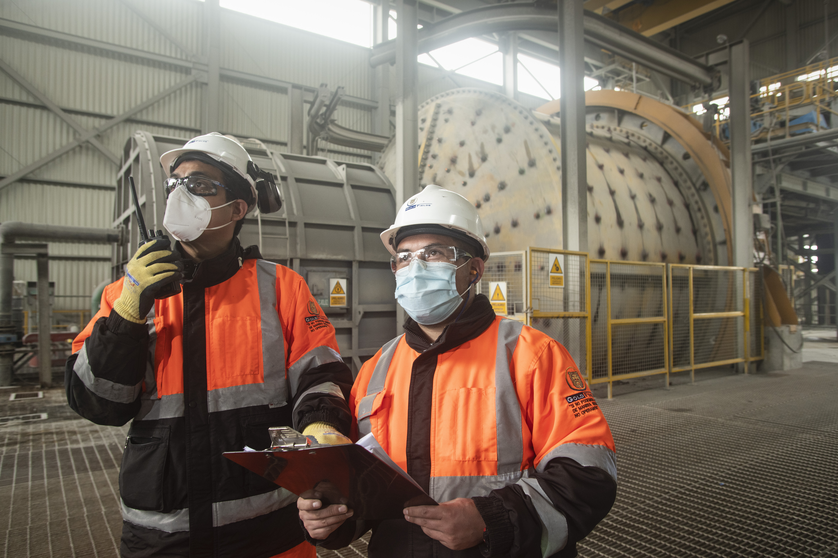
¿Qué es la Inducción Específica?
Entregar el registro de la Inducción Específica (SSYMA-P03.03-F02) al área de Seguridad y Salud Ocupacional o al Supervisor del área / Supervisor SSYMA en las operaciones de Salaverry, según corresponda para su archivo correspondiente.
Un trabajador nuevo o transferido tiene muchas preguntas, es por esa razón que la inducción específica es muy importante.
Notes:
Tiempo:
Acumulado:
Comentarios:

Slide 15
Formato de Inducción Específica
Colocar el logo de acuerdo a la Empresa Contratista.
Verificar la versión actualizada en la página del SSYMA.
Notes:
Tiempo:
Acumulado:
Comentarios:

Slide 16

Formato de Inducción Específica
Notes:
Tiempo:
Acumulado:
Comentarios:

Slide 17
Formato de Inducción Específica
Curso dictado por empresa de capacitación / SSO
Fecha de término de la inducción específica, la cuál deberá ser no menor a 4 días hábiles de trabajo posterior al ingreso del trabajador a laborar (El trabajador debió completar los cursos obligatorios).
Notes:
Tiempo:
Acumulado:
Comentarios:

Slide 18


Formato de Constancia de Aptitud
JAMES TERRONES AYAY
41892263
TÉCNICO DE LABORATORIO
Colocar el lugar y fecha donde pasó la inducción general
Cajamarca en forma Virtual EL DÍA 04 DE ENERO DEL 2021
Fecha de los 4 días obligatorios de inducción especifica
Andrés Calua
05, 06, 07 Y 08 DE ENERO DEL 2021
Firma del trabajador nuevo o transferido
Firma y sello del supervisor responsable de la inducción especifica
Nombre del supervisor el cual realizo la inducción especifica del trabajador
Notes:
Tiempo:
Acumulado:
Comentarios:

Slide 19
Áreas en Gold Fields
Tener en cuenta que en Gold Fields se cuenta con las siguientes áreas, los cuales son designados para el sponsor perteneciente de cada empresa.
Abastecimientos
Adm & Fin / Sox
Aguas y Relaves
Asuntos corporativos y Desarrollo Sostenible
Comercial
Comunicaciones
IT
Legal
Medio Ambiente
Mina
Procesos
Protección Interna
Proyectos de Capital
Recursos Humanos
Relaciones Comunitarias y Desarrollo Sostenible
Seguridad y Salud Ocupacional
Servicios Generales
Servicios Técnicos
VP Ejecutiva
VP Exploraciones
VP Operaciones
Notes:
Tiempo:
Acumulado:
Comentarios:

Slide 20
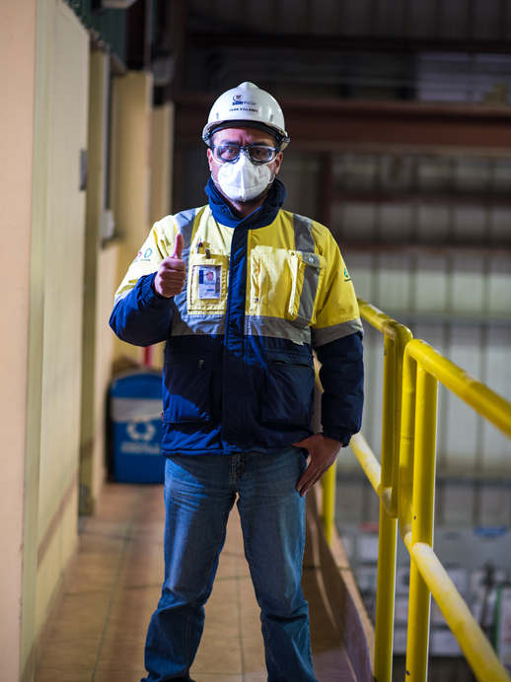
Explicación de los ítem (anexo 05)
A continuación se revisará los campos correspondientes al proceso de inducción específica.
Notes:
Tiempo:
Acumulado:
Comentarios:

Slide 21
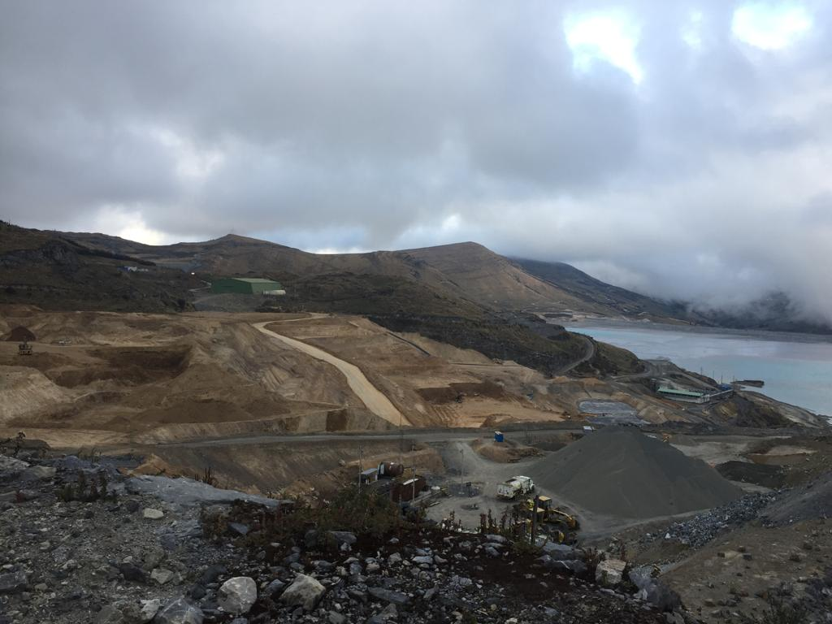
Explicación de los ítem (anexo 05)
Bienvenida y Explicación del Propósito de la Inducción
El objetivo principal de la inducción es brindar al trabajador una efectiva orientación sobre las funciones que desempeñará, los fines de la empresa, organización y la estructura de ésta, y así favorecer su integración rápida y efectiva a las empresas.
Notes:
Tiempo:
Acumulado:
Comentarios:

Slide 22
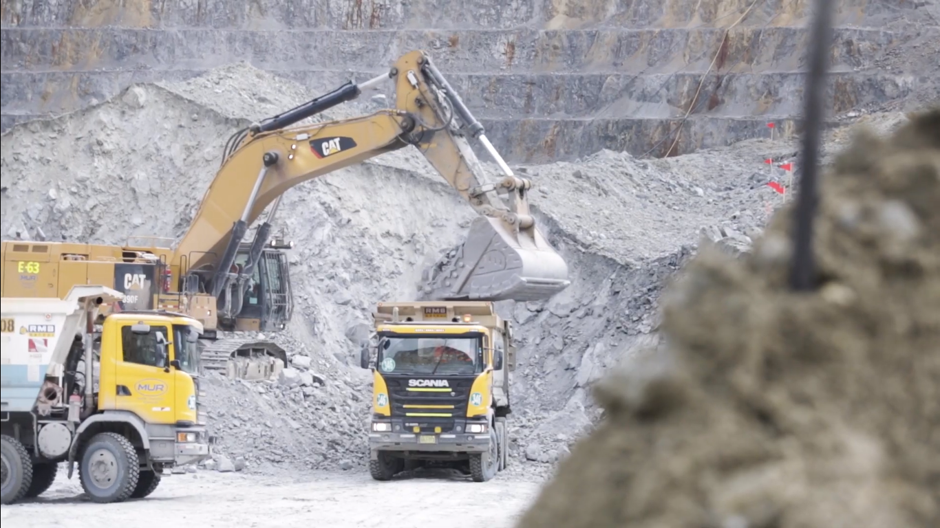
Explicación de los ítem (anexo 05)
Reconocimiento guiado a las áreas donde los trabajadores desempeñaran su trabajo
Es una orientación para todo el personal nuevo o transferido, a cargo de sus respectivos supervisores, en la cual se reconoce directamente las características de las área de trabajo.
El supervisor debe guiar a la visita del trabajador nuevo o transferido.
Notes:
Tiempo:
Acumulado:
Comentarios:

Slide 23
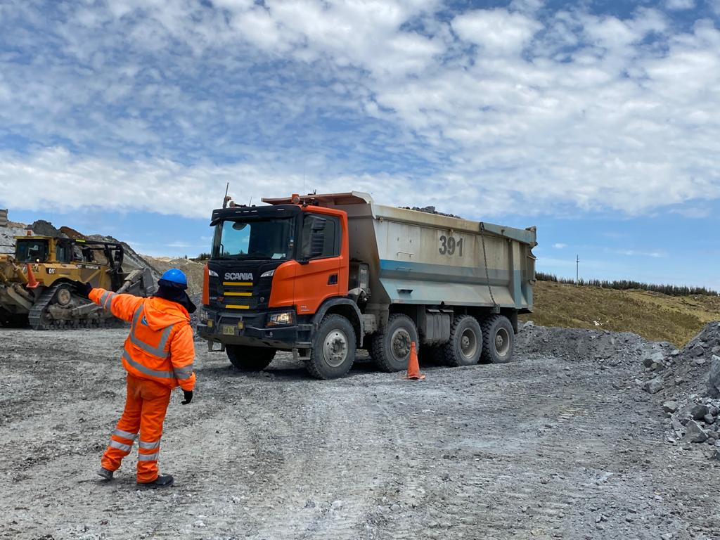
Explicación de los ítem (anexo 05)
Reconocimiento guiado a las áreas donde los trabajadores desempeñaran su trabajo
El supervisor debe responder las preguntas del trabajador nuevo o transferido, resolviendo las dudas de los trabajadores.
¿Cuál es el proceso productivo de mi área?
¿Cuáles son los objetivos productivos de mi área?
¿Cómo yo aporto para que se alcancen estos objetivos?
¿Por qué mi trabajo es importante?
Notes:
Tiempo:
Acumulado:
Comentarios:

Slide 24
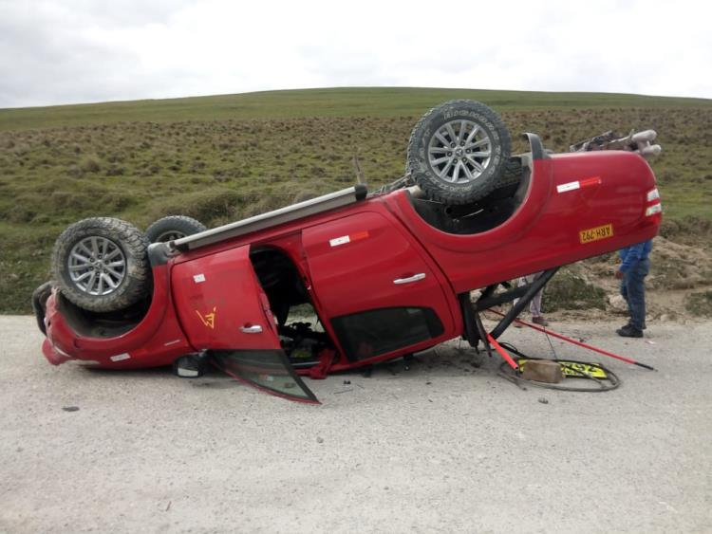
Explicación de los ítem (anexo 05)
Explicación de Estadísticas de Seguridad del Área / Incidentes y Enfermedades Ocupacionales
El supervisor debe responder las preguntas del trabajador nuevo o transferido, resolviendo las dudas de los trabajadores.
¿Cuáles son los incidentes más comunes?
¿Cuáles han sido los incidentes más graves que han ocurrido en el último año?
¿Cuáles son las enfermedades ocupacionales más comunes?
¿Cómo podemos prevenir estos incidentes y enfermedades ocupacionales?
Notes:
Tiempo:
Acumulado:
Comentarios:

Slide 25
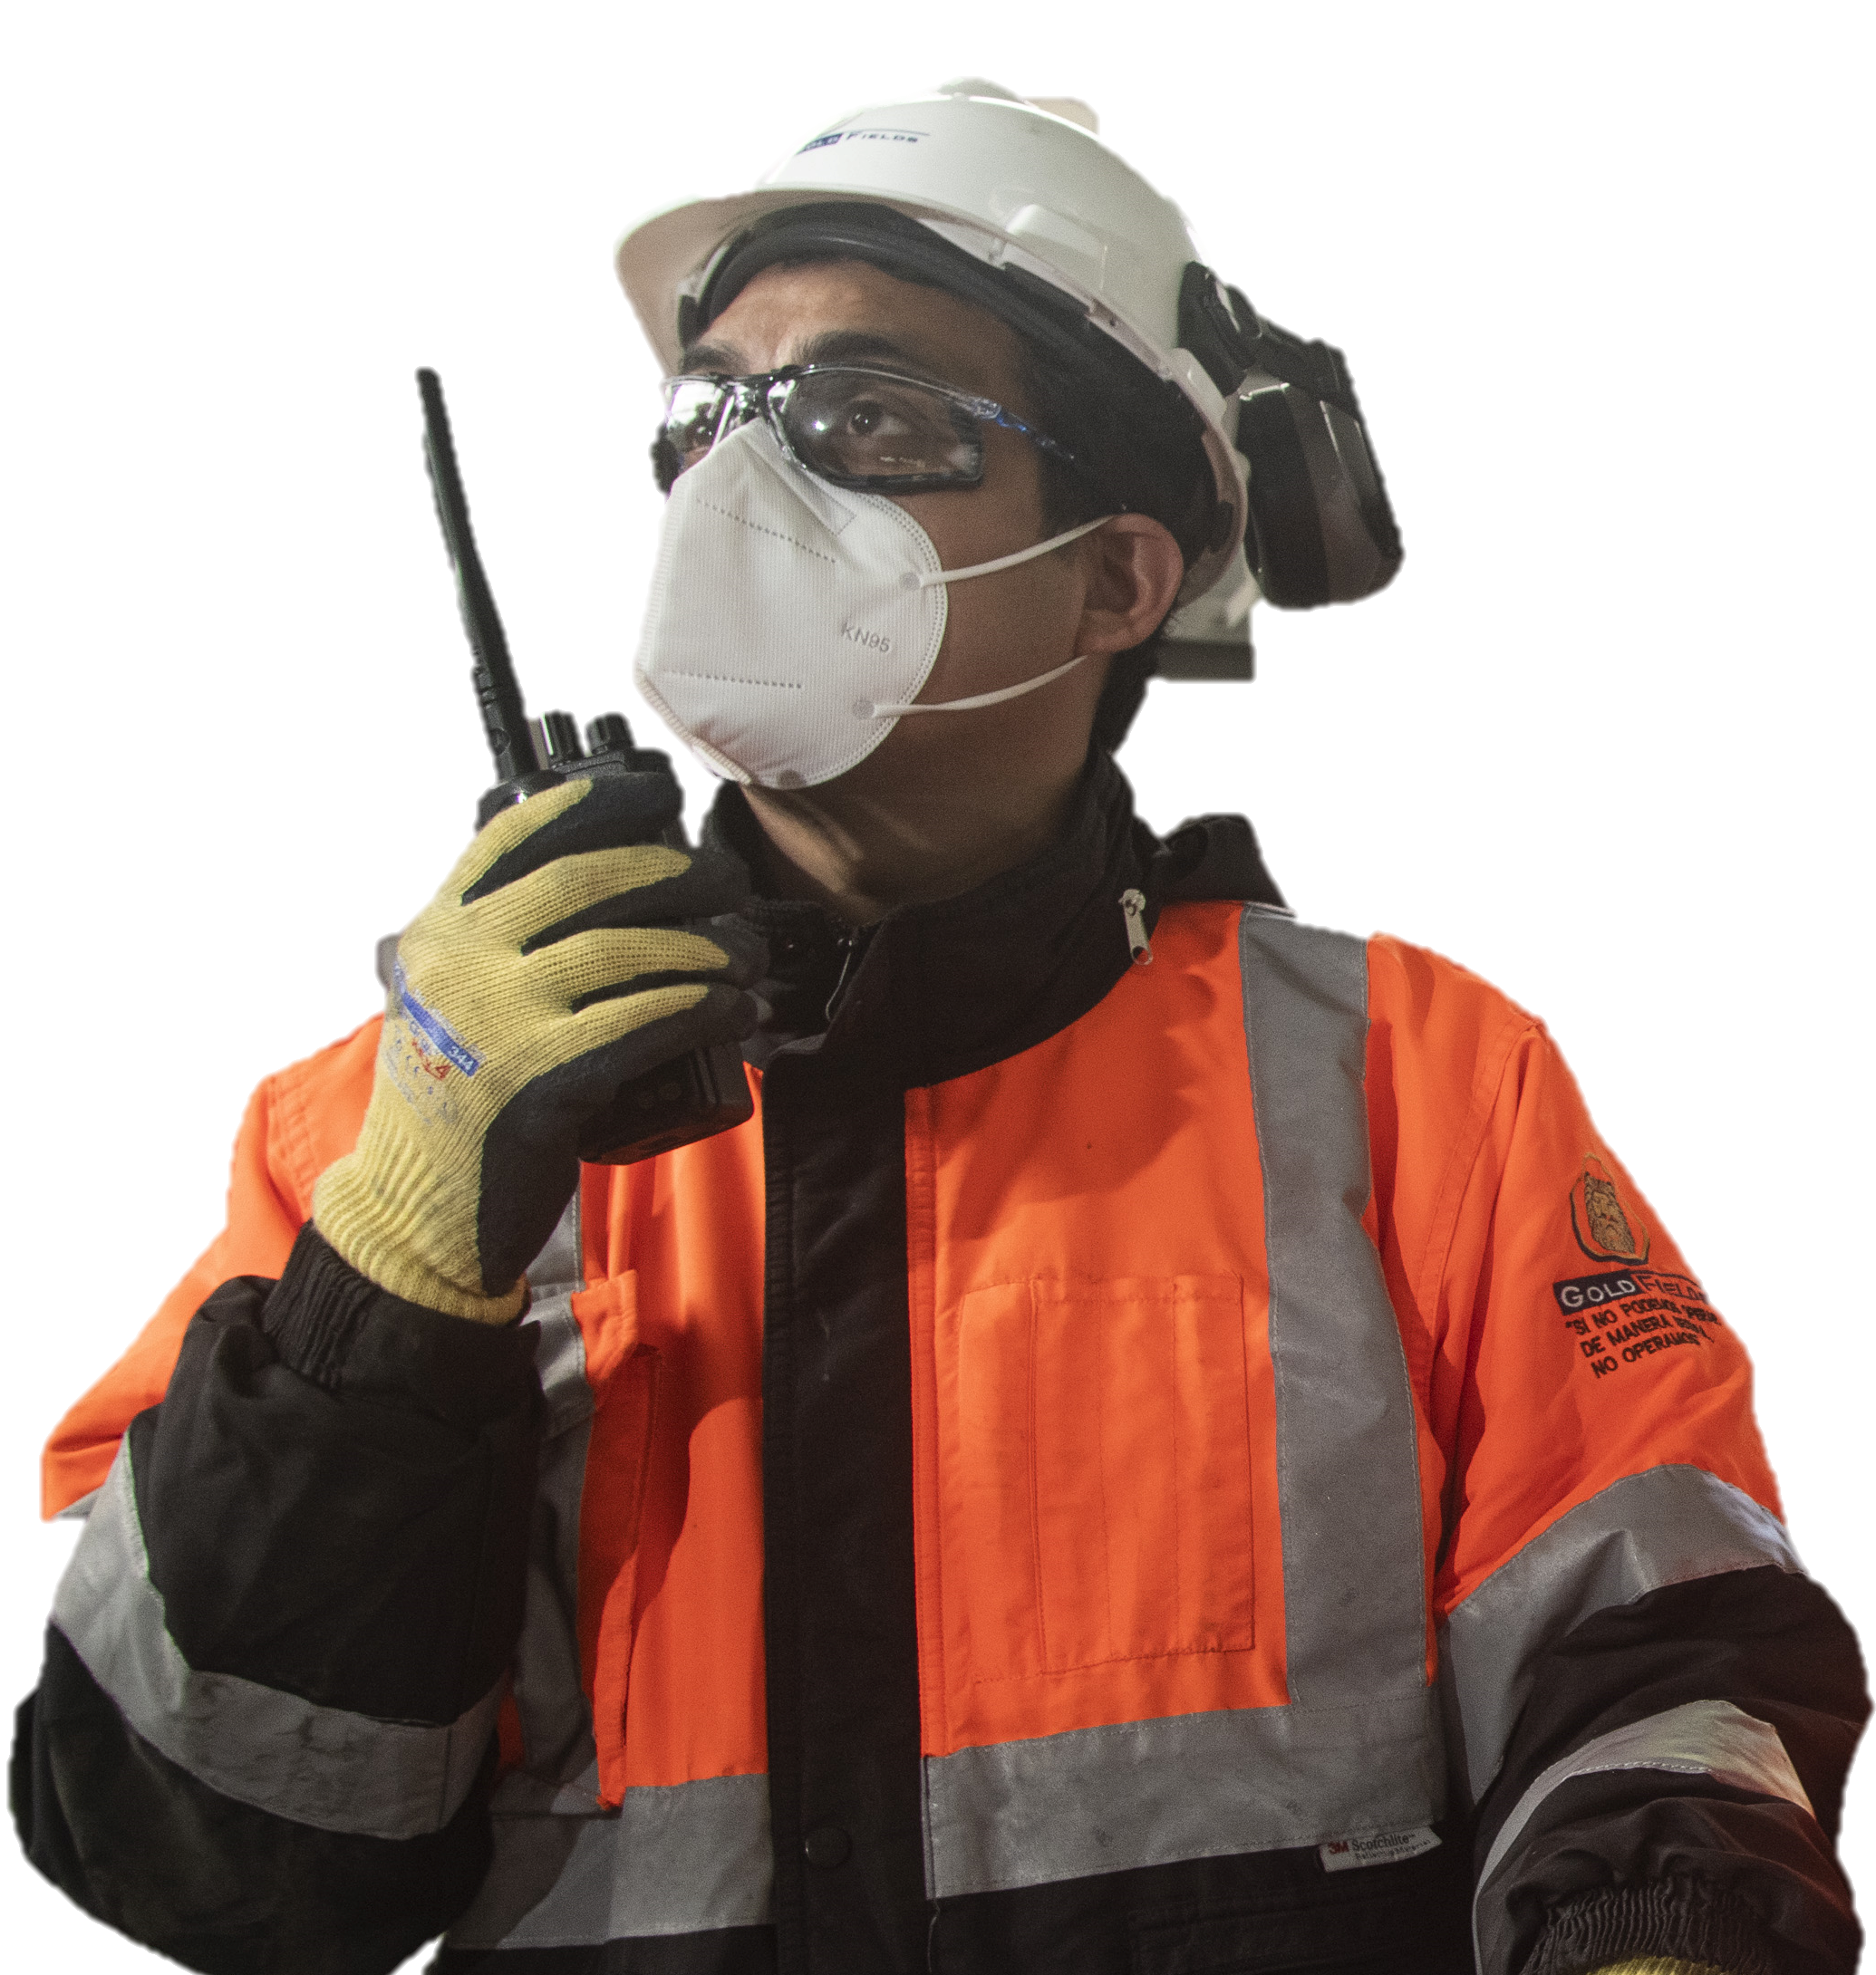
Explicación de los ítem (anexo 05)
Uso del teléfono del área de trabajo y otras formas de comunicación
¿Se cuenta con teléfono fijo en el área? ¿Cuál es el anexo?
¿Se cuenta con radio estacionaria en el área?¿Dónde se encuentra?
¿Quiénes cuentan con radio portátil en el área?
¿Cuándo debe usarse el teléfono y la radio portátil?
¿Cómo debe usarse el teléfono y la radio portátil?
Notes:
Tiempo:
Acumulado:
Comentarios:

Slide 26
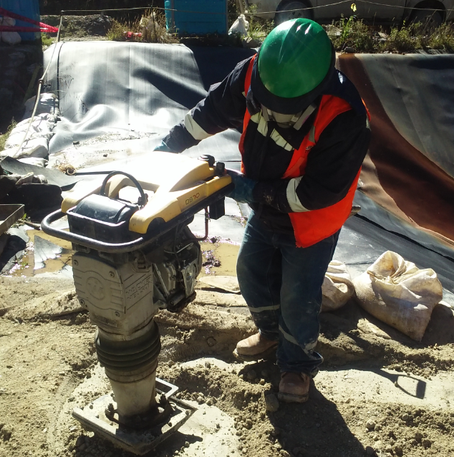
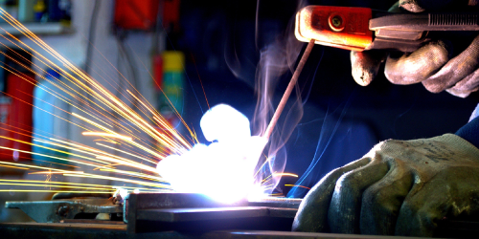
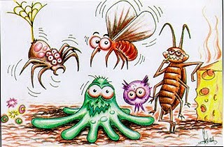
Explicación de los ítem (anexo 05)
Agentes Físicos, Químicos y Biológicos en las áreas de trabajo
Físicos
Químicos
Biológicos
Iluminación Radiación Calor Vibraciones Ruido Temperatura
Humos Vapores Gases Polvos Neblinas
Virus Protozoos Hongos Bacterias
Notes:
Tiempo:
Acumulado:
Comentarios:

Slide 27
Explicación de los ítem (anexo 05)
Entrega y explicación del uso del EPP para la tarea específica que realizará el trabajador
¿Cuál es el EPP Básico que todo trabajador debe utilizar?
Casco de seguridad
Calzado con punta de acero
Lentes de seguridad
Respirador
Guantes
Tapones/Orejeras
Trajes químico
Arnés de seguridad
Careta de soldar
Líneas de anclaje
Tyvek
Escarpines
Careta de esmerilar
Ropa de cuero cromada
Correas anti trauma
Etc.
¿Cuál es el EPP específico que debe utilizar el trabajador para las tareas en el área de trabajo?
¿Dónde y cómo se obtiene el EPP?
¿Cómo se debe utilizar el EPP?
Notes:
Tiempo:
Acumulado:
Comentarios:

Slide 28
Explicación de los ítem (anexo 05)
Respuesta a Emergencias en el Área de Trabajo
Difundir los siguientes procedimientos de acuerdo al área de trabajo:
Capacitación en los Procedimientos Específicos para Respuesta a Emergencias en el área de trabajo
N° | PROCEDIMIENTO | CÓDIGO
1 | Preparación y Respuesta a Emergencias | SSYMA-P03.09
2 | Plan de Evacuación ante alerta Geotécnica o Sismo en el área de Operaciones Mina | MIN-P-007
3 | Plan de Respuesta a Emergencias 2012 - Salaverry | SSYMA-PR03.11
4 | Evacuación ante sismo en Presa de Relaves | POP-P03 01
5 | PLANO DE UBICACIÓN DE ZONAS SEGURAS A | -
6 | PLANO DE UBICACIÓN DE ZONAS SEGURAS B | -
7 | PLANO DE UBICACIÓN DE ZONAS SEGURAS C | -
8 | PLANO DE UBICACIÓN DE ZONAS SEGURAS D | -
9 | PLANO DE UBICACIÓN DE ZONAS SEGURAS E | -
10 | Plan de Respuesta a Emergencias Cerro Corona | SSYMA-PR03.09
11 | Plan de Respuesta a Emergencias Manipulación Almacenamiento Manejo Cianuro V6 | SSYMA-PR03.10
12 | Plan de contingencias hidrocarburos | SSYMA-PR03.12
13 | Teléfonos de emergencias y directorios de contactos | SSYMA-D03.04
14 | Comunicaciones de Emergencias por Niveles | SSYMA-D03.05
15 | Equipamiento de emergencia | SSYMA-D03.06
16 | Protocolo de Respuesta a Emergencias para Hidrocarburos | SSYMA-D03.07
17 | Protocolo de Respuesta a Emergencias por Área | SSYMA-D03.08
18 | Planes de Contingencia y Cronograma de Simulacros | SSYMA-D03.13
19 | Hojas de Ruta de Transporte de Concentrado | SSYMA-D03.14
20 | Lista de Documentos Relacionados al PRE | SSYMA-D03.15
21 | Protocolo de Respuesta a Emergencias Manipulación Almacenamiento Manejo Cianuro | SSYMA-D03.18
Notes:
Tiempo:
Acumulado:
Comentarios:

Slide 29
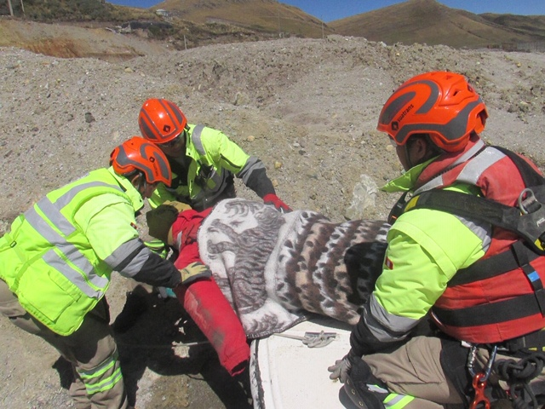
Explicación de los ítem (anexo 05)
Reporte de Incidentes al Centro de Control y Comunicaciones / Reporte al Supervisor Inmediato
¿Por qué debemos reportar los incidentes?
La investigación de los incidentes tiene por finalidad identificar las causas que los originaron y de esta manera prevenir que sucedan nuevamente.
Notes:
Tiempo:
Acumulado:
Comentarios:

Slide 30

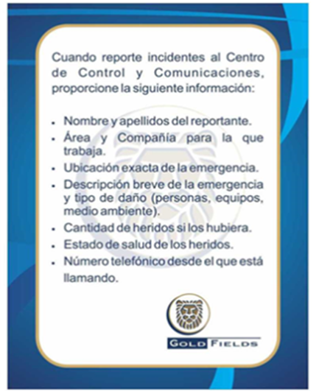
Explicación de los ítem (anexo 05)
Reporte de Incidentes al Centro de Control y Comunicaciones / Reporte al Supervisor Inmediato
Notes:
Tiempo:
Acumulado:
Comentarios:

Slide 31
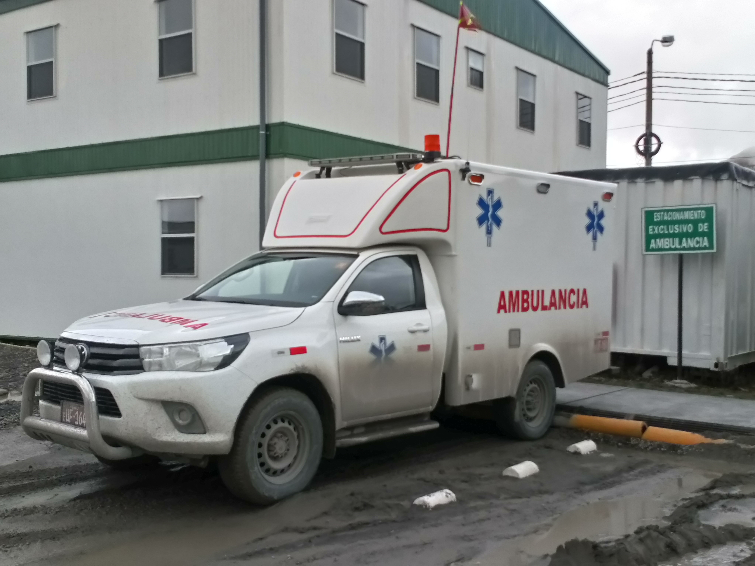
Explicación de los ítem (anexo 05)
Reporte de Incidentes al Centro de Control y Comunicaciones / Reporte al Supervisor Inmediato
En caso usted sufra una lesión o enfermedad en sus días libres o vacaciones debe informar a su supervisor directo y acudir a unidad medica.
Sin la evaluación de unidad medica no podrá laborar.
El teléfono del centro de control y comunicaciones es solo para casos de emergencia, no debe ser utilizado para temas operativos.
Notes:
Tiempo:
Acumulado:
Comentarios:

Slide 32


Explicación de los ítem (anexo 05)
Importancia del Orden y Limpieza
Código de Colores
Residuos no peligrosos
Residuos peligrosos
Notes:
Tiempo:
Acumulado:
Comentarios:

Slide 33
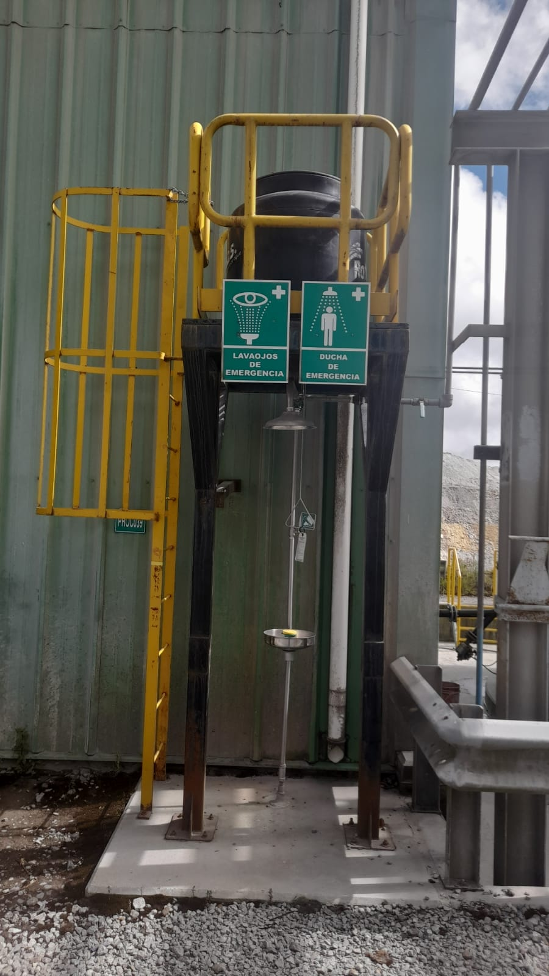
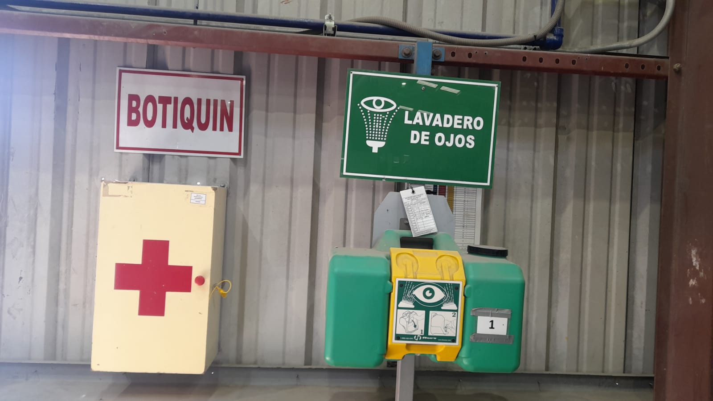
Explicación de los ítem (anexo 05)
Ubicación y uso de botiquines y camillas / Ubicación y uso de duchas y lavaojos
¿Dónde está ubicado el botiquín del área de trabajo?
¿Dónde está ubicada la camilla del área de trabajo?
Para el caso de Planta Concentradora, Almacén y Laboratorios: ¿Dónde están ubicadas las duchas / lavaojos?
Notes:
Tiempo:
Acumulado:
Comentarios:

Slide 34
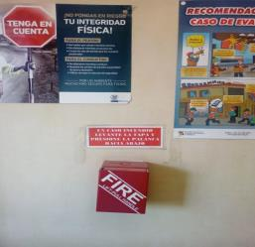
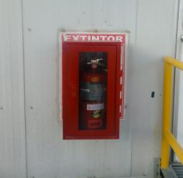
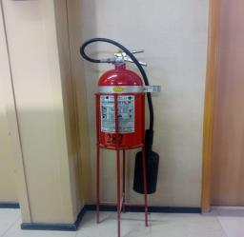
Explicación de los ítem (anexo 05)
Ubicación y uso de botiquines y camillas / Ubicación y uso de duchas y lavaojos
¿Dónde están ubicados los extintores del área de trabajo?
En caso trabaje en un edificio ¿Dónde están ubicadas las alarmas contra incendio?
¿Cómo se activan las alarmas contra incendio?
Notes:
Tiempo:
Acumulado:
Comentarios:

Slide 35
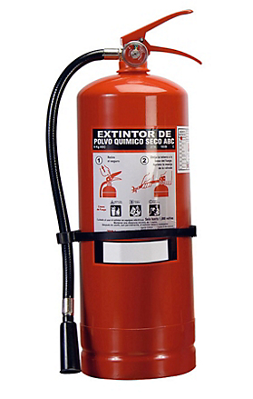
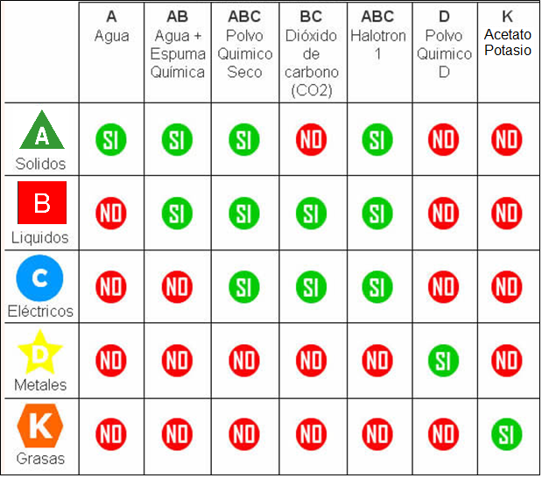
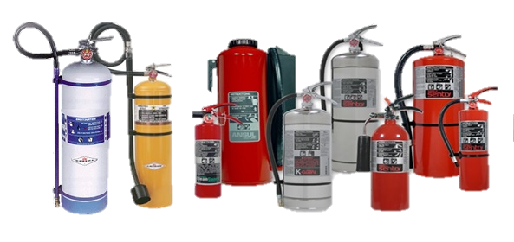
Explicación de los ítem (anexo 05)
Tipos y Uso de Extintores
Notes:
Tiempo:
Acumulado:
Comentarios:

Slide 36
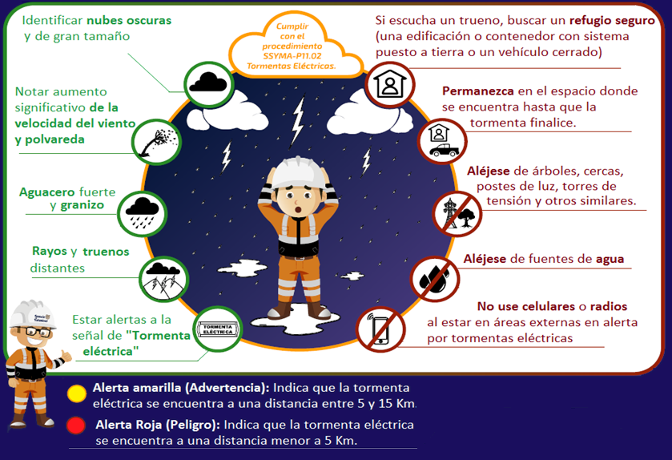
Explicación de los ítem (anexo 05)
Tormentas Eléctricas
Notes:
Tiempo:
Acumulado:
Comentarios:

Slide 37
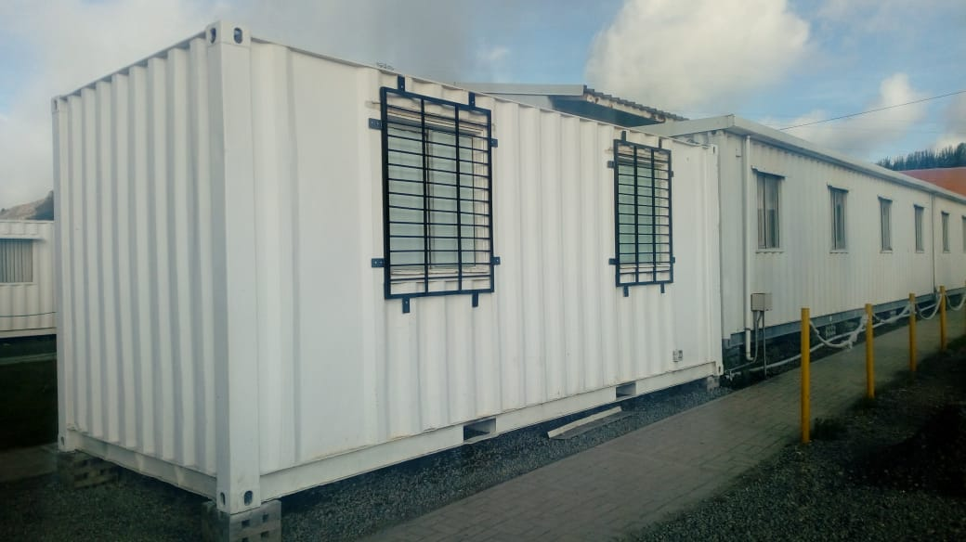
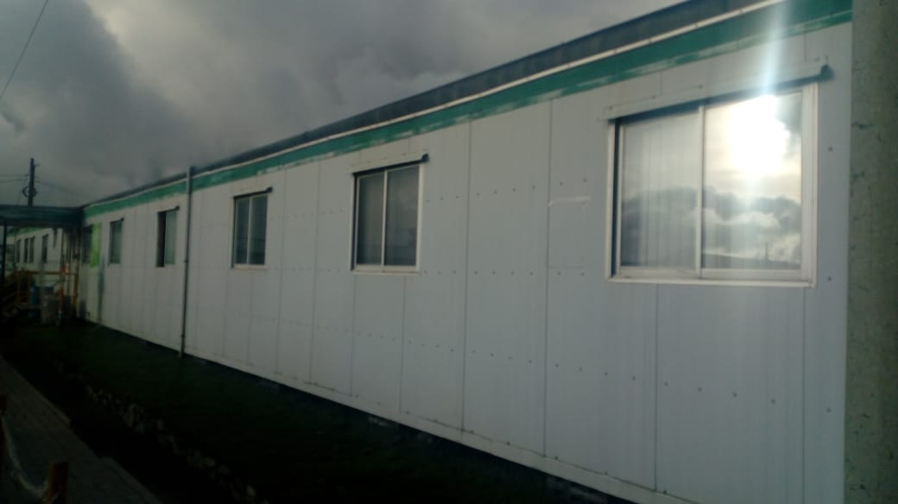
Explicación de los ítem (anexo 05)
Tormentas Eléctricas
¿Qué refugios existen en el área de trabajo en caso de tormenta eléctrica?
Notes:
Tiempo:
Acumulado:
Comentarios:

Slide 38
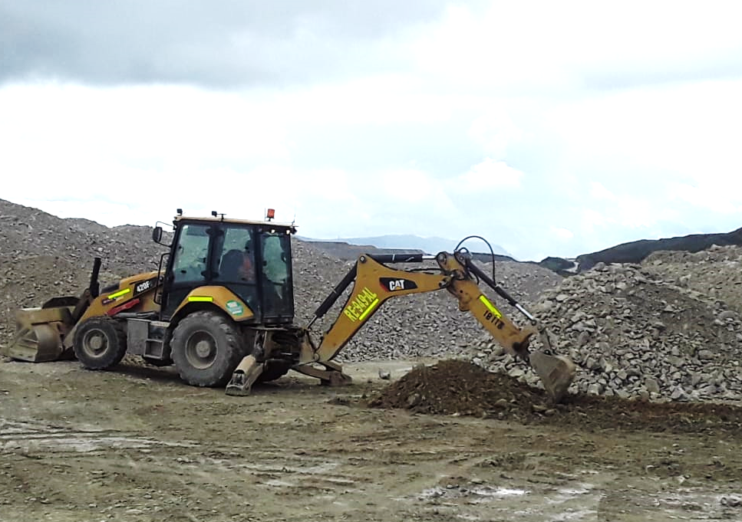
Explicación de los ítem (anexo 05)
Actividades de Alto Riesgo
Aquella tarea cuya realización implica un alto potencial de daño grave a la salud o muerte del trabajador(a). Son establecidas como tales, por el titular minero y por la autoridad minera.
Notes:
Tiempo:
Acumulado:
Comentarios:

Slide 39
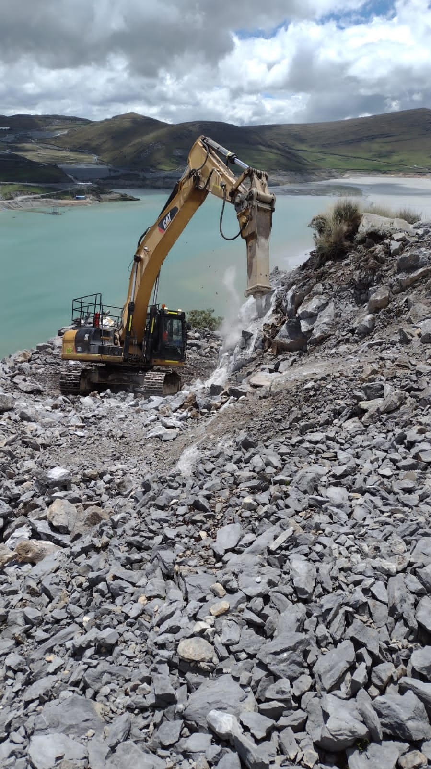
Explicación de los ítem (anexo 05)
Actividades de Alto Riesgo
¿Cuáles son las actividades que requieren un Permiso Escrito de Trabajo de Alto Riesgo (PETAR)?
Trabajos en Altura.
Trabajos en Caliente.
Trabajos en Espacios Confinados.
Excavaciones y Zanjas.
Izaje Crítico
Trabajos eléctricos en alta tensión.
Trabajos con Equipo Radioactivo.
Otras actividades de Alto Riesgo.
Notes:
Tiempo:
Acumulado:
Comentarios:

Slide 40
Explicación de los ítem (anexo 05)
Actividades de Alto Riesgo
Notes:
Tiempo:
Acumulado:
Comentarios:

Slide 41
Explicación de los ítem (anexo 05)
Actividades de Alto Riesgo
¿Cómo se obtiene el PETAR?
El supervisor responsable de la Tarea de Alto Riesgo debe generar el permiso respectivo y entregarla a Seguridad y Salud Ocupacional.
Notes:
Tiempo:
Acumulado:
Comentarios:

Slide 42
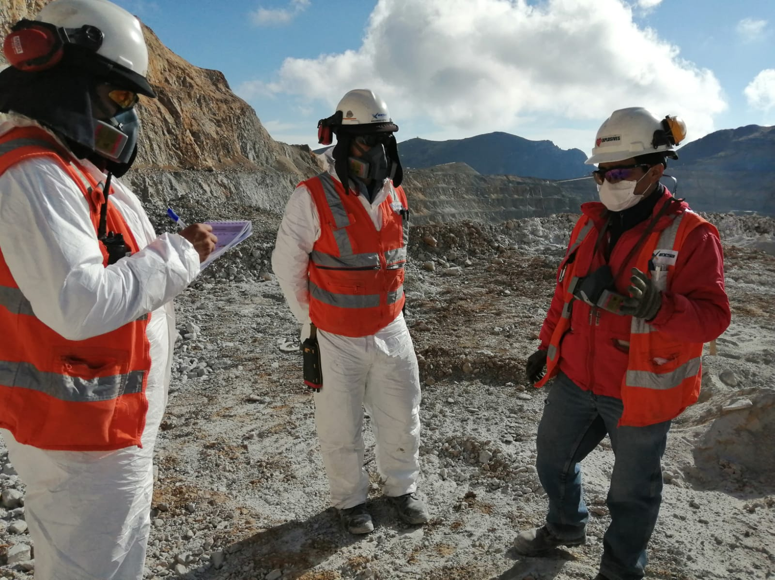
Explicación de los ítem (anexo 05)
Actividades de Alto Riesgo
¿Por qué es importante el PETAR?
Más allá de ser un requerimiento legal, el PETAR es una lista de verificación de controles necesarios para evitar incidentes.
Notes:
Tiempo:
Acumulado:
Comentarios:

Slide 43
Explicación de los ítem (anexo 05)
Procedimientos (estándares) que corresponden al área
El supervisor operativo verificará el IPERC Base y determinará la exigencia de cursos a llevar de cada trabajador de acuerdo al puesto y área de trabajo.
SSYMA-P10.01 Equipos de Protección Personal
SSYMA-P17.02 Guardas y Partes Móviles
SSYMA-P10.02 Señalización y Código de Colores
SSYMA-P18.01 Materiales Peligrosos
SSYMA-P11.01 Bloqueo y Rotulado
SSYMA-P18.02 Protección Respiratoria
SSYMA-P11.02 Tormentas Eléctricas
SSYMA-P19.01 Protección Auditiva
SSYMA-P11.03 Trabajos en redes eléctricas de media tensión
SSYMA-P19.02 Iluminación
SSYMA-P12.01 Excavaciones y Zanjas
SSYMA-P19.03 Protección Radiológica
SSYMA-P12.02 Voladura
SSYMA-P20.01 Prevención de enfermedades infecto contagiosas
SSYMA-P12.03 Trabajos dentro o cerca a cuerpos de agua
SSYMA-P20.02 Prevención de enfermedades diarreicas agudas
SSYMA-P13.01 Trabajos en Caliente
SSYMA-P20.03 Células de trabajo
SSYMA-P14.01 Espacios Confinados
SSYMA-P20.04 Prevención de contagio por COVID 19
SSYMA-P15.01 Trabajos en Altura
SSYMA-P20.05 Gestión de Fatiga
SSYMA-P15.02 Andamios y Plataformas
SSYMA-P20.06 Cuidado de la salud mentar y emocional
SSYMA-P15.03 Escaleras y Barandas
SSYMA-P20.07 Trabajo Flexible
SSYMA-P15.04 Izaje y Grúas
SSYMA-P21.1 Cero Alcohol y Drogas
SSYMA-P17.01 Herramientas Portátiles
Notes:
Tiempo:
Acumulado:
Comentarios:

Slide 44
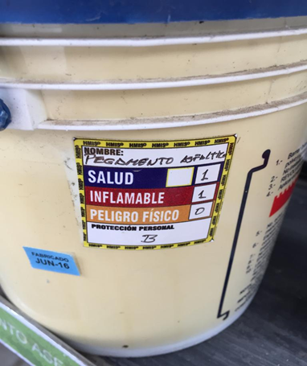
Explicación de los ítem (anexo 05)
Control de materiales peligrosos utilizados en las áreas
Riesgos
Controles
Notes:
Tiempo:
Acumulado:
Comentarios:

Slide 45
Explicación de los ítem (anexo 05)
Control de materiales peligrosos – Rombo NFPA 704
INFLAMABILIDAD
4 Inferior a 70º F (23º C)
3 Bajo 100º F (38º C)
2 Bajo 200º F (93º C)
1 Sobre 200º F (93º C)
0 No se Inflama
SALUD
4 Riesgo Extremo
3 Riesgo Severo
2 Riesgo Moderado
1 Riesgo Ligero
0 Material Normal
0
3
1
ALC
ESPECÍFICO
  OXY Oxidante
  ACID Ácido
  ALC Álcali
  COR Corrosivo
  W No use agua
  Riesgo de radiación
REACTIVIDAD
4 Puede Detonar
3 Choque y Calor Pueden Detonar
2 Cambio Químico Violento
1 Inestable si se Calienta
0 Estable
Notes:
Tiempo:
Acumulado:
Comentarios:

Slide 46
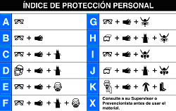



Explicación de los ítem (anexo 05)
Control de materiales peligrosos – Cartilla HMIS III
0 | Sin efectos a la salud
1 | Materiales que al contacto pueden causar irritación
2 | Materiales que luego de una exposición intensa pueden causar incapacidad temporal
3 | Materiales que con una exposición breve pueden causar lesiones (heridas) graves.
4 | Materiales que con una pequeña exposición pueden causar la muerte.
0 | No se inflama
1 | Sobre 200 °F (93°C)
2 | Bajo 200°F (93°C)
3 | Bajo 100 °F (38°C)
4 | Inferior a 70°F (23°C)
NOMBRE DEL PRODUCTO
SODA CAUSTICA
0 | Materiales normalmente estables
1 | Materiales que por si mismos no reaccionan
2 | Materiales que por si mismos son inestables
3 | Materiales que por si mismos son capaces de detonar y reaccionar
4 | Materiales que por si mismos son capaces de detonar fácilmente
SALUD
*
3
INFLAMABILIDAD
0
PELIGRO FISICO
1
PROTECCION PERSONAL
F
Notes:
Tiempo:
Acumulado:
Comentarios:

Slide 47
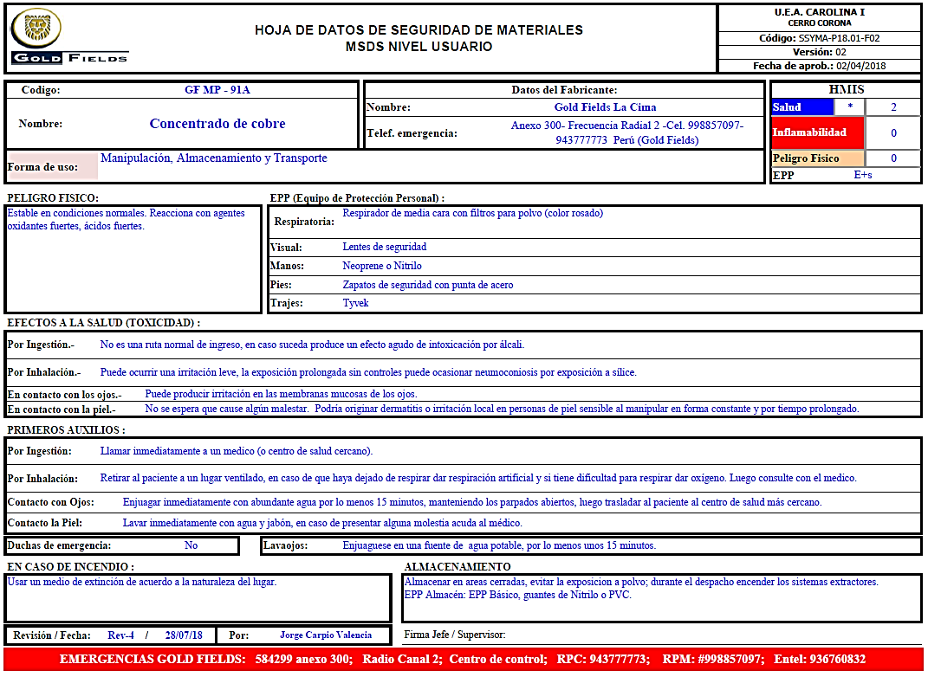
Explicación de los ítem (anexo 05)
Control de materiales peligrosos – Cartilla HMIS III
Es la Hoja de Datos de Seguridad de Materiales Peligros y especifica la naturaleza de una sustancia, composición, sus propiedades físicas y químicas, tipo de EPP a emplear, etc.
Notes:
Tiempo:
Acumulado:
Comentarios:

Slide 48
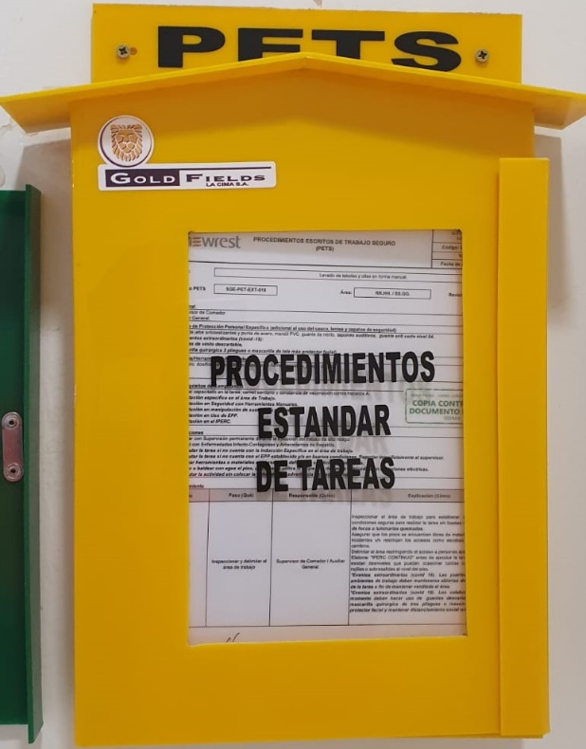
Explicación de los ítem (anexo 05)
Procedimientos Escritos que corresponden al área
¿Cuáles son las tareas específicas de cada trabajador?
¿Cuáles son los Procedimientos Escritos de Trabajo Seguro (PETS) que se deben aplicar? (Explicar los PETS existentes, los cuales involucren al puesto y área de trabajo del personal involucrado?
¿Dónde puedo encontrar los PETS?
Notes:
Tiempo:
Acumulado:
Comentarios:

Slide 49
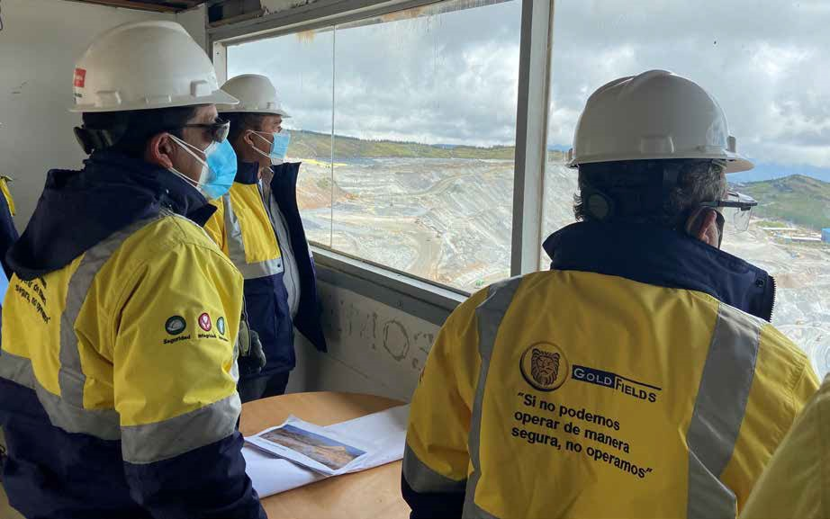
Explicación de los ítem (anexo 05)
Seguimiento, verificación y evaluación del desempeño del trabajador
El supervisor verificará y evaluará el desempeño del trabajador con el cumplimiento de cada unos de los ítem expuestas anteriormente, siendo capaz de entender, analizar y ejecutar las tareas encomendadas aplicadas a la seguridad y salud ocupacional
Notes:
Tiempo:
Acumulado:
Comentarios:

Slide 50
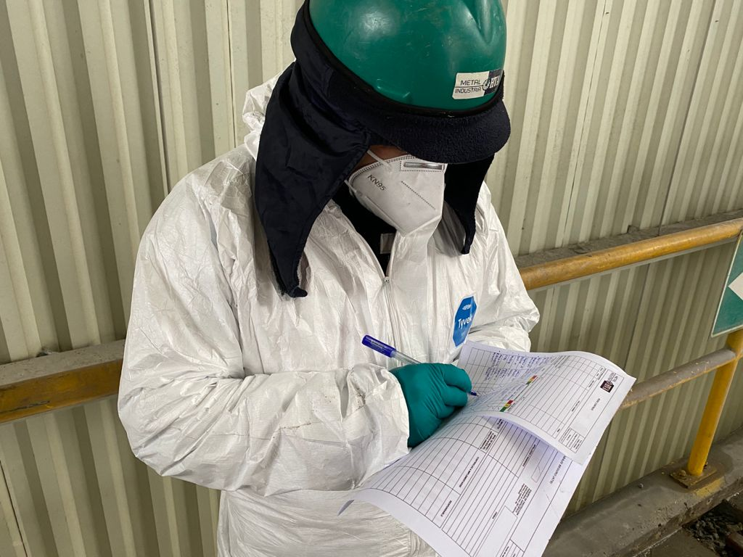
Explicación de los ítem (anexo 05)
Explicación de los Peligros, Riesgos y Controles existentes (IPERC)
El supervisor debe revisar y explicar todos los IPERC aplicables al puesto y área de trabajo explicando al trabajador nuevo o transferido lo siguiente:
¿Cuáles son los peligros identificados del área?
Cuál es el nivel del riesgo evaluado?
´Cuáles son los controles que deben aplicarse?
Notes:
Tiempo:
Acumulado:
Comentarios:

Slide 51
Explicación de los ítem (anexo 05)
Explicación de los Peligros, Riesgos y Controles existentes (IPERC)
Notes:
Tiempo:
Acumulado:
Comentarios:

Slide 52
Explicación de los ítem (anexo 05)
Explicación de los Peligros, Riesgos y Controles existentes (IPERC)
Notes:
Tiempo:
Acumulado:
Comentarios:

Slide 53
Explicación de los ítem (anexo 05)
Explicación de la matriz ambiental
Debe revisarse todas las matrices ambientales aplicables al puesto y área de trabajo, explicando al trabajador lo siguiente:
¿Cuáles son los aspectos ambientales de mi área de trabajo?
¿Cuáles son los impactos ambientales de mi área de trabajo?
¿Cuáles son los controles aplicados en la matriz ambiental?
¿Cuáles son los aspectos ambientales significativos involucrados en mi área de trabajo? Eje. Revisar la Política.
PROCEDIMIENTO APLICADO A LA MATRIZ AMBIENTAL
PROCEDIMIENTO |  | CÓDIGO
1 | Identificación y valoración de aspectos ambientales | SSYMA-P02.06
Notes:
Tiempo:
Acumulado:
Comentarios:

Slide 54
Explicación de los ítem (anexo 05)
Explicación de la matriz ambiental
El supervisor operativo realizará la explicación de la matriz ambiental, los cuales identificará los aspectos, impactos ambientales y controles dentro de las actividades a realizar.
Notes:
Tiempo:
Acumulado:
Comentarios:

Slide 55
Explicación de los ítem (anexo 05)
Capacitación en la inducción específica
Todo personal nuevo, tendrá que llevar los siguientes cursos de forma obligatoria como parte del proceso de la Inducción Específica.
Procedimiento de Cero Alcohol y Drogas
Gestión de Controles Críticos
Herramienta “Pare y Piénselo Mejor”
Gestión de Fatiga y Somnolencia
Gestión del Comportamiento
Liderazgo con Coraje
Notes:
Tiempo:
Acumulado:
Comentarios:

Slide 56

Explicación de los ítem (anexo 05)
Programa de capacitación
Todo Colaborador debe revisar la matriz de capacitación básica en SSO (Anexo 6) para identificar los cursos que le corresponden según su matriz IPERC y el puesto que ocupa. Considerar que todo colaborador debe participar de 4 cursos anuales en materia de SSO y 4 cursos en materia ambiental.
Notes:
Tiempo:
Acumulado:
Comentarios:

Slide 57
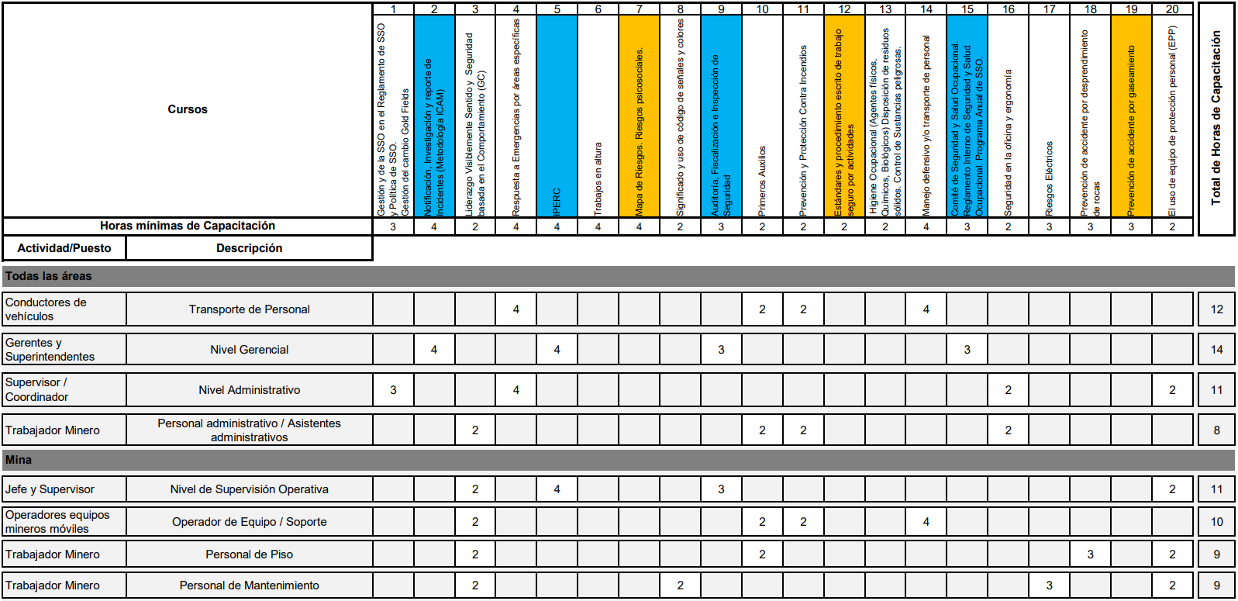
Explicación de los ítem (anexo 05)
Programa de capacitación
Matriz Anexo 6:
1- Identificar el área.
2- Identificar el puesto.
3- Identificar los cursos que correspondan.
Programa de Capacitación:
1- Verificar el curso que debe completar.
2- Validar fecha, horario y sala.
3- Inscribirse y participar.
Notes:
Tiempo:
Acumulado:
Comentarios:

Slide 58
Explicación de los ítem (anexo 05)
Programa de capacitación
Notes:
Tiempo:
Acumulado:
Comentarios:

Slide 59
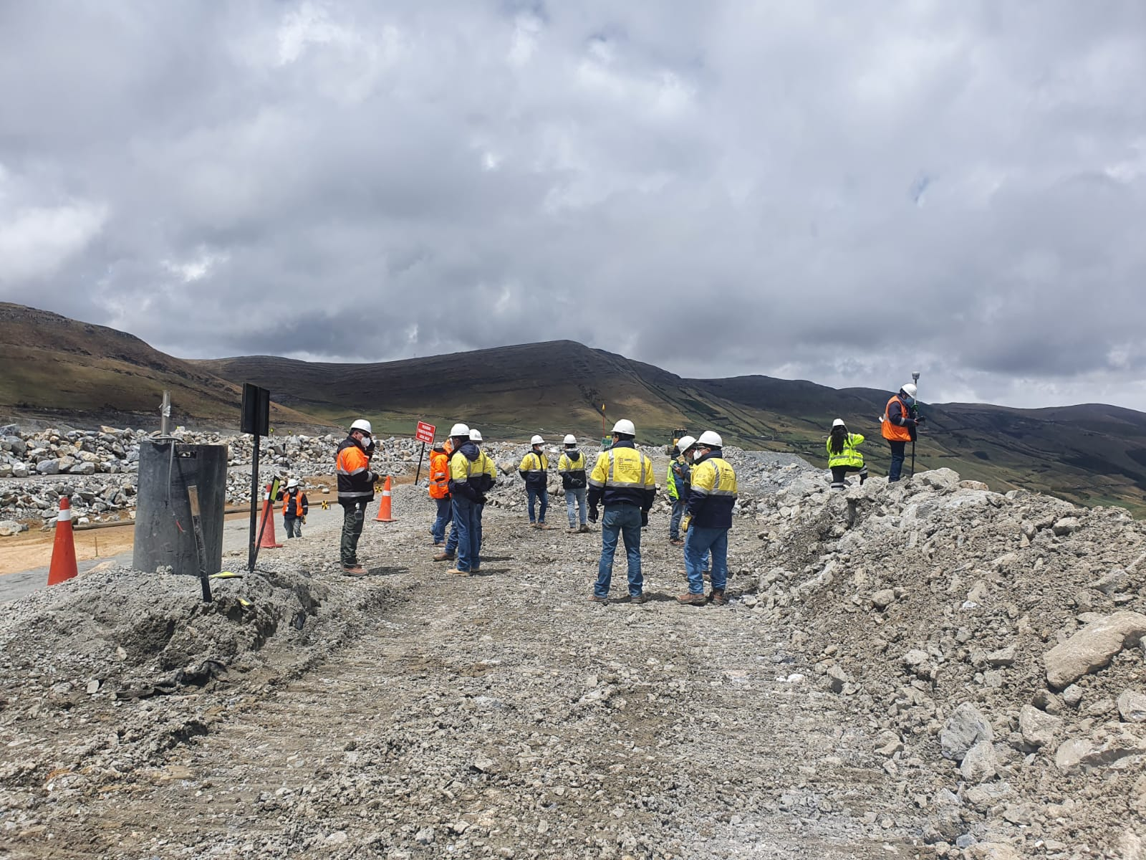
Recomendaciones Finales
Recuerda que TÚ eres responsable de tu propia SEGURIDAD.
TÚ tienes el DERECHO A DECIR NO, cuando consideres que una tárea es insegura.
Notes:
Tiempo:
Acumulado:
Comentarios:

Slide 60

GRACIAS
¿Preguntas?
Notes:
Tiempo: 1 min
Acumulado: 540 min
Comentarios: Agradecer por la atención prestada durante la inducción, Recordar los valores y compromisos que estamos adquiriendo
El instructor debe verificar las evaluaciones y firmar los Anexo 4 y entregar los documentos requeridos para el trámite de fotocheck al término de esta sesión.

